Slide 1

大 学 物 理 实 验
郭 莉 杰
Email: glj@cqu.edu.cn ； Tel:18875239981
1

Slide 2

使用2025年12月第14次印刷的教材，或者数字教材
https://book.coursegate.cn/book-detail?id=H9Vt6MgvCKuR8SPeRjPfS

Slide 3
课程地位与作用
性质：大学物理实验课是高等理工科院校对学生进行科学实验基本训练的必修基础课程，是本科生接收系统实验方法和实验技能训练的开端，与大学物理课程具有同等重要的地位。
内容：普通物理实验（力、热、声、电、光）和近代物理实验为小课题

Slide 4
课程地位与作用
物理学：本质上是一门实验科学，物理学理论的建立、物理规律的发现依赖于物理实验。已有的物理定律、物理假说、物理定律必须接受实验的检验，如果正确就予以确定，如果不正确就予以否定，不过不完全正确就予以修正。
物理实验：是研究物理量的测量方法和实验方法的科学，物理实验技术是其他一切实验的基础，具有适用于一切领域的通用性。

Slide 5
课程目的和意义
目的
基本科学素养
知识实践能力
意义
物理实验在自然科学中的重要地位
学生能力培养的重要作用

Slide 6
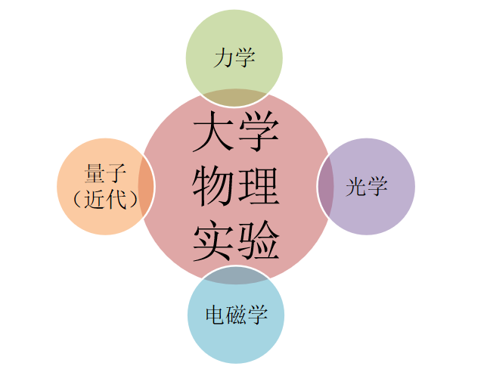
课程介绍

Slide 7
课程任务
力学实验 | 光学实验 | 电磁学实验 | 量子（近代）实验
杨氏弹性模量的测量 S1417 | 显微镜、望远镜的设计与组装 S1411 | 三用表的设计、制作与校正 S1418 | 密立根油滴法测定基本电荷 S1321
传感器实验--电子秤的设计与制作 S1416 | 迈克尔逊干涉仪的使用 S1320 | 电子示波器的使用 S1315 | 夫兰克-赫兹实验 S1413
 | 等厚干涉-劈尖和牛顿环 S1415 | 铁磁材料磁化曲线和磁滞回线的测绘 S1213 | 光电效应法测普朗克常数 S1317
 | 分光计的调整与玻璃三棱折射率的测量 S1419 | 用直流电桥测量电阻温度系数 S1322
 | 声光衍射与液体中声速的测定 S1414 | 霍尔效应 S1323

Slide 8
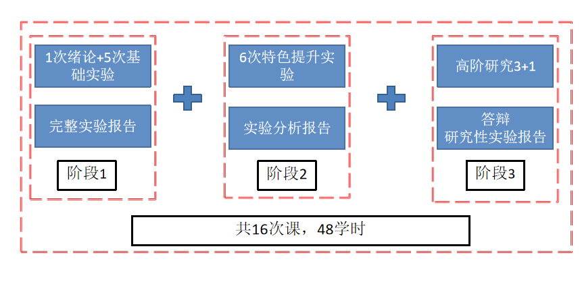
课前须知
线上线下混合式教学

Slide 9
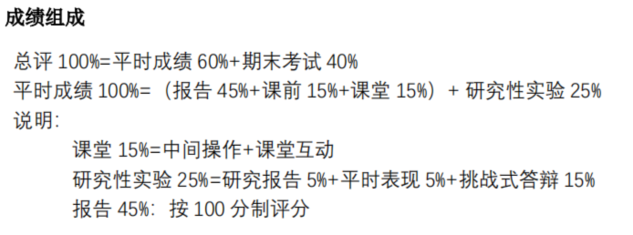
课前须知
成绩评定
卷面划线
迟到早退3分钟每次扣1分，旷课3次直接记为不及格

Slide 10
预习报告内容
实验名称
实验目的（可以照抄）
实验原理/设计：文字简述，主要公式，原理图（电路图或光路图）/设计思路，无需照抄教材！

Slide 11
实验室基本要求
遵守实验室规则；
了解实验仪器的使用及注意事项；
仔细观察和认真分析实验现象；
如实记录实验数据和现象,原始数据不得改动；
实验数据需经教师检查合格后，请实验老师签字确认，附在实验报告中作为原始数据上交。

Slide 12
本次课程内容
测量与误差
不确定度
有效数字及运算规律
数据处理
（列表法、逐差法、作图法、最小二乘法）

Slide 13
一、测量与误差
1 测量
（1）定义——在一定条件下将待测量与同类标准量进行比较得出结果的过程。将比值的大小和单位记录下来就是测量数据。
即：测量数据=数值+单位
例如：用米尺同讲桌的长进行比较，这一过程就称为测量，比值1.255m就是测量数据。
d
测量次数：单次测量和多次测量
（2）分类
H
测量方法：直接测量和间接测量
D
  例如: 通过测量圆柱体的直径D（直接测量）来计算体积V=πD²H/4（间接测量）

Slide 14

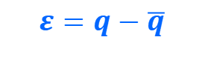

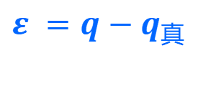
2 误差
（1）定义——测量结果q与客观存在的真值q_{真}之间的差值:ε=q-q_{真}。
    误差存在于一切测量之中，而且贯穿测量过程的始终。
真值X:一个待测物理量的大小，在客观上应该有一个确定的真实数值叫做“真值”。
通常，用多次测量的算术平均值作为测量的最佳值来代替真值。
误差：
$$ε =q−q_{真}$$
$$ε^{、}=q−\overline{q}$$
偏差：
绝对误差
$$ε=q−\overline{q}$$
系统误差
（2）分类
$$E=\frac{\left|q−\overline{q} \right|}{\overline{q} }×100\%$$
随机误差
相对误差
相对误差：绝对误差与最佳值之比，它是没有量纲的，通常写成百分比的形式。

Slide 15
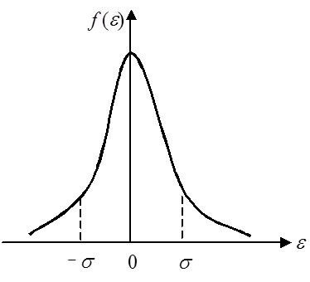

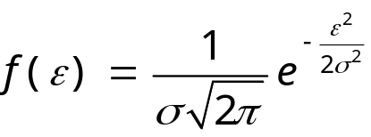
2 误差：系统误差、随机误差
特征：同一条件下对同一被测量物体多次等精度测量中，误差的大小和方向确定，或按确定的规律变化
系统误差
原因：仪器、理论（方法）、人员、环境
误差概率密度
发现：对比、理论分析、数据分析
误
差
分
类
处理：减去法
特征：大小、符号不定
原因：主观、客观、其他不可预测因素
分布：正态分布
特性：有界性、单峰性、对称性、抵偿性
随机误差
任一测量值与真值之差落在[-σ, σ]的概率为 0.683
σ（标准误差）的统计含义：
表征测量列数值的离散程度的重要参数，反映随机误差的散布情况！

Slide 16

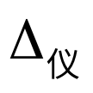


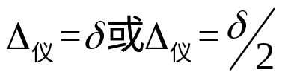


2.1 系统误差：仪器误差、估读误差
仪器误差
△仪
（1）定义：
（2）取法：
（a）厂家给出值：
（b）精度等级：
（c）数字式：
（d）标尺式：
P₁₀
估读误差△估
1、估读比例：
2、估读误差：
 | 仪器 名称 | 量程 | 最小量 | 估读误差 | 仪器误差 | 零位 误差
数字式 仪器 | / | / | / | 最小量 | 最小量 | /
模拟式 仪器 | / | / | / | 最小量的1/10或1/5、或1/2 | 最小量、最小量的一半 | /

Slide 17

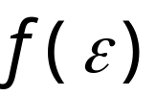
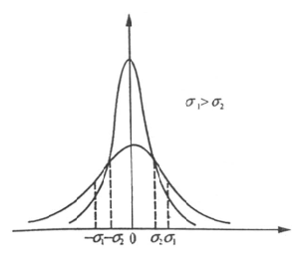

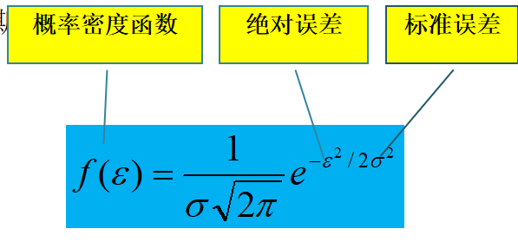
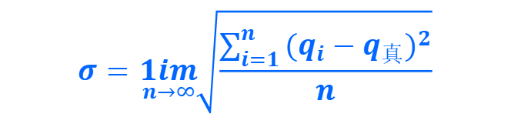
2.2 随机误差
$$σ=\underset{n→∞}{1im}\sqrt{\frac{\sum_{i=1}^{n}{(q_{i}−q_{真})^{2}}}{n}}$$
物理意义
表征测量值离散程度的重要参数
小：
测得值密集，随机误差分布范围窄，测量的精密度高；
大：
测得值分散，随机误差分布范围宽，测量的精密度低。

Slide 18
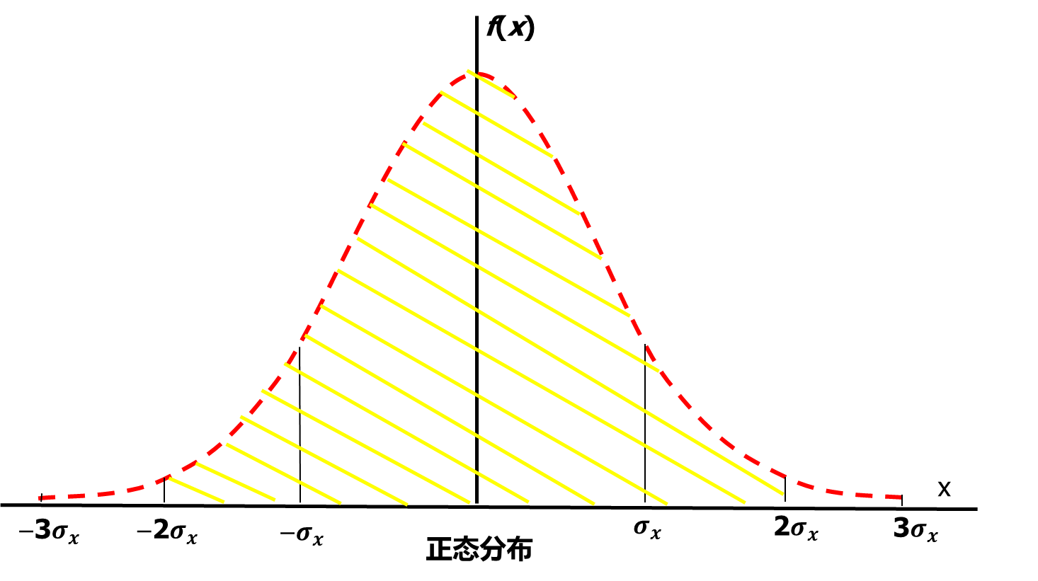

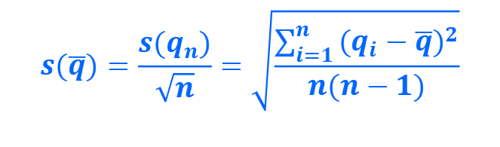
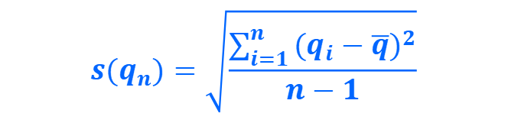
2.2 随机误差
随机误差计算
1.测量列的标准误差：
$$σ=\underset{n→∞}{1im}\sqrt{\frac{\sum_{i=1}^{n}{(q_{i}−q_{真})^{2}}}{n}}$$
2.测量列的标准偏差（实验标准差）
—----贝塞尔公式：
3.平均值的标准偏差：
$$s(q_{n})=\sqrt{\frac{\sum_{i=1}^{n}{(q_{i}−\overline{q})^{2}}}{n−1}}$$
$$s(\overline{q})=\frac{s(q_{n})}{\sqrt{n}}=\sqrt{\frac{\sum_{i=1}^{n}{(q_{i}−\overline{q})^{2}}}{n(n−1)}}$$
n—有限的足够多次
n—有限的足够多次
作用： 判断异常数据的 原则
反映平均值的离散程度

Slide 19
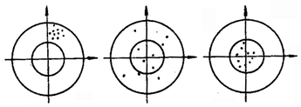
3.描述误差大小
三度：定性评价系统与随机误差大小
指重复测量所得结果相互接近的程度。
（反应了随机误差的大小）
精密度
准确度
指测量值或实验所得结果与真值符合的程度。
（反映了系统误差大小的程度）
精确度
反映系统误差和随机误差的综合大小的程度。
精密度
准确度
精确度
随机误差
系统误差
综合误差

Slide 20

二、不确定度
误差存在于一切测量当中，为了更方便的评价测量结果的质量和可靠程度。
不确定度：取1～2位有效数字，多余尾数“只入不舍”。
A类标准不确定度
不确定度
标准不确定度
合成标准不确定度$u_{c}$
B类标准不确定度
扩展不确定度：
U_{P}（p为包含概率）

Slide 21
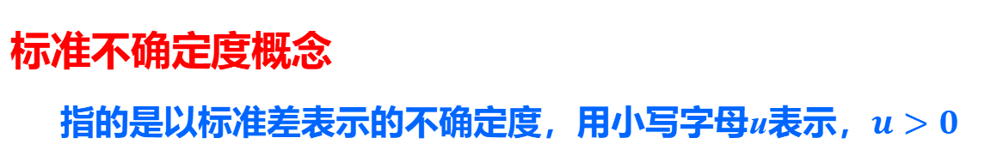
二、不确定度
基础内容
标准不确定度概念
指的是以标准差表示的不确定度，用小写字母u表示，$u>0$
标准不确定度评定方法分类
A类----对于多次、等精度测量；用统计的方法计算；
B类----对于不是由重复性观测得到的估计值；先根据实际情况估计一个概率
分布，然后进行评定。

Slide 22
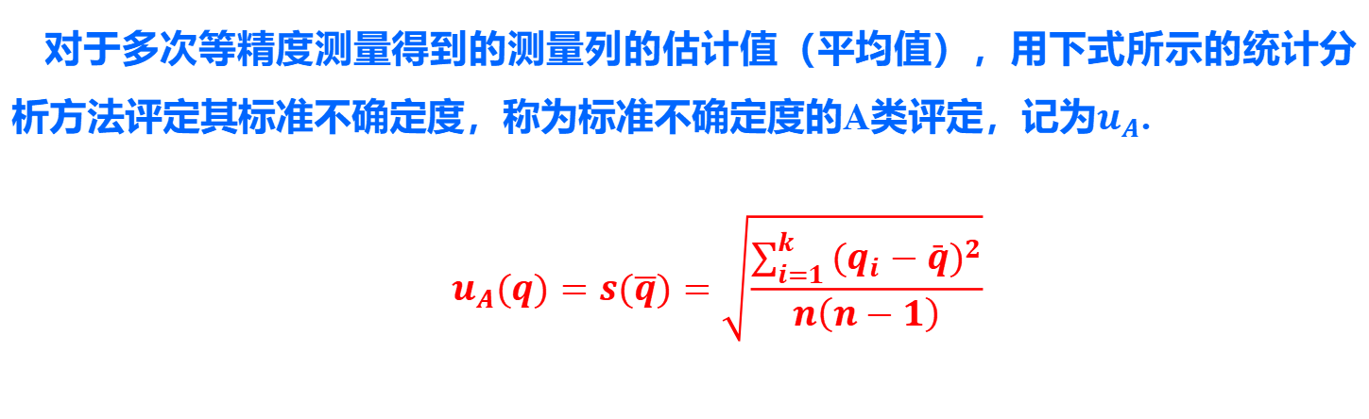
二、不确定度
标准不确定度的A类评定
对于多次等精度测量得到的测量列的估计值（平均值），用下式所示的统计分析方法评定其标准不确定度，称为标准不确定度的A类评定，记为$u_{A}$.
$$u_{A}(q)=s(\overline{q})=\sqrt{\frac{\sum_{i=1}^{k}{(q_{i}−\bar{q})^{2}}}{n\left(n−1\right)}}$$

Slide 23
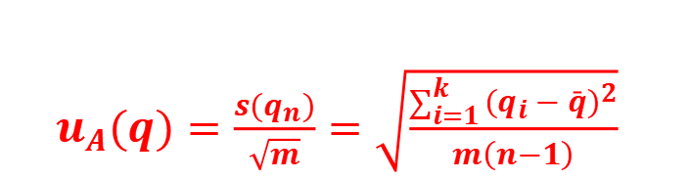
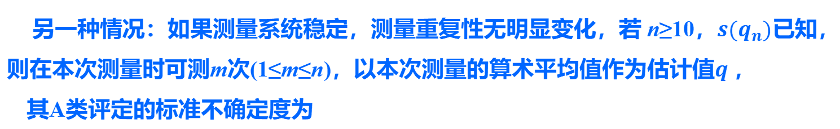
二、不确定度
标准不确定度的A类评定
另一种情况：如果测量系统稳定，测量重复性无明显变化，若 n≥10，$s(q_{n})$已知，则在本次测量时可测m次(1≤m≤n)，以本次测量的算术平均值作为估计值$q$，
其A类评定的标准不确定度为
$u_{A}(q)=\frac{s(q_{n})}{\sqrt{m}}=\sqrt{\frac{\sum_{i=1}^{k}{(q_{i}−\bar{q})^{2}}}{m\left(n−1\right)}}$

Slide 24

二、不确定度
标准不确定度的B类评定
对于不是由重复观测得到的估计值，无法使用A类评定方法计算标准不确定度，这是需要先根据情况估计一个概率分布，然后计算标准不确定度，称为B类不确定度。
$$u_{B}(q)=\frac{a}{k}$$
标准不确定度的B类评定：
上式中a为误差分布的区间半宽，
k为包含因子，同被测量值的误差在区间$\left[−a，a\right]$的概率分布有关.

Slide 25
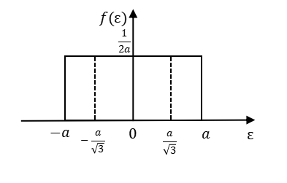
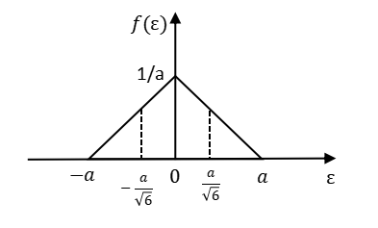




二、不确定度
均匀分布
三角分布
正态分布
$\left[−a，a\right]，$ $k=\sqrt{3}$，P=0.58
$\left[−a，a\right]$， $k=\sqrt{6}$，P=0.65
$\left[−a，a\right]$， $k=2.58$，P=0.683
需要指出的是，A评定和B类评定都是基于概率分布，都是用标准差定量表示不确定度，二者性质相同，可靠度一样，区别仅仅在于评定方法有所不同。
Notes:
加上一段话：
“对于不是由重复观测得到的估计值，无法使用A类评定方法计算标准不确定度，这是需要先根据情况估计一个概率分布，然后计算标准不确定度，称为B类不确定度”
“需要指出的是，A评定和B类评定都是基于概率分布，都是用标准差定量表示不确定度，二者性质相同，可靠度一样，区别仅仅在于评定方法有所不同”

Slide 26
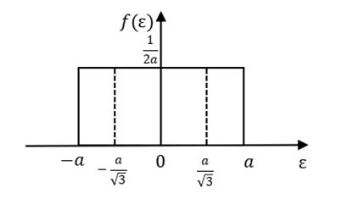

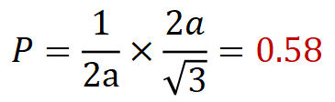
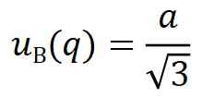
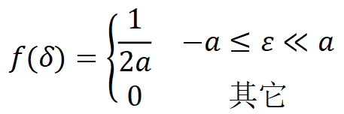
被测量值在区间内的概率分布及其包含因子k
均匀分布
$$k=\sqrt{3}$$
B类评定的标准不确定度
$$uB(q)=\frac{a}{\sqrt{3}}$$
B类评定的标准不确定度对应的置信概率为
$$P=\frac{1}{2a}×\frac{2a}{\sqrt{3}}=0.58$$
$$f(δ)=\left\{\begin{matrix}\frac{1}{2a} & −a≤ε≪a \\ 0 & 其它\end{matrix}\right.$$
注意：这个概率不是0.68!

Slide 27


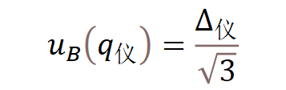



二、不确定度
直接测量结果的合成标准不确定度
$$u_{c}\left(q\right)$$
测量模型$：$
$$Q=Q_{重复}+Q_{非重复}$$
为简便起见，对于非重复性测量，我们只考虑仪器误差（仪器最大允差），如有必要，还需要考虑修正值
$$q=\overline{q}+q_{仪}$$
$$u_{B}\left(q_{仪}\right)=\frac{∆_{仪}}{\sqrt{3}}$$
$$u_{c}\left(q\right)=\sqrt{u_{A}^{2}\left(\overline{q}\right)+u_{B}^{2}\left(q_{仪}\right)}$$

Slide 28

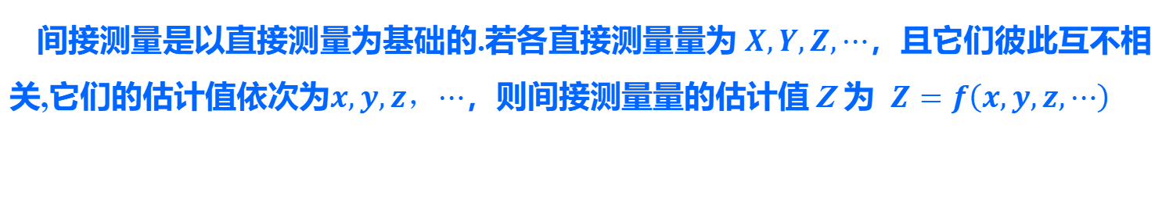
二、不确定度
间接测量结果的合成标准不确定度
间接测量是以直接测量为基础的.若各直接测量量为 $X,Y,Z,⋯$，且它们彼此互不相关,它们的估计值依次为$x,y,z，⋯$，则间接测量量的估计值 Z 为 $Z=f\left(x,y,z,⋯\right)$
测量模型
$$Z=f(x,y,z,⋯)$$

Slide 29







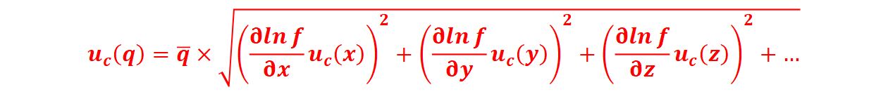




二、不确定度
间接测量结果的合成标准不确定度
$$u_{c}\left(q\right)=\sqrt{{\left(\frac{∂f}{∂x}u_{c}\left(x\right)\right)}^{2}+{\left(\frac{∂f}{∂y}u_{c}\left(y\right)\right)}^{2}+{\left(\frac{∂f}{∂z}u_{c}\left(z\right)\right)}^{2}+⋯}$$
或
$$u_{c}\left(q\right)=\overline{q}×\sqrt{{\left(\frac{∂\ln{f}}{∂x}u_{c}\left(x\right)\right)}^{2}+{\left(\frac{∂\ln{f}}{∂y}u_{c}\left(y\right)\right)}^{2}+{\left(\frac{∂\ln{f}}{∂z}u_{c}\left(z\right)\right)}^{2}+…}$$
$$\frac{∂f}{∂x}$$
$\frac{∂f}{∂x}$ $u_{c}\left(x\right)$
$u_{c}\left(x\right)的$灵敏系数
贡献$的不确定度$
$$\frac{∂f}{∂y}$$
$\frac{∂f}{∂y}$ $u_{c}\left(y\right)$
$u_{c}\left(y\right)的$灵敏系数
贡献$的不确定度$
$u_{c}\left(z\right)的$灵敏系数
贡献$的不确定度$
$\frac{∂f}{∂z}$ $u_{c}\left(z\right)$
$$\frac{∂f}{∂z}$$

Slide 30



测量结果的表示
用标准不确定度表示测量结果
形式1
$$Q=q\left(u_{c}\left(q\right)\right)$$
Q =12.5(0.5) mm
形式2
$$Q=q\left(u_{c}\left(q\right)\right)$$
Q=12.5(5) mm
形式3 Q=q± $u_{c}\left(q\right)$
Q =(12.5±0.5)mm
为避免与表示高包含概率的扩展不确定度混淆，本课程使用形式1

Slide 31
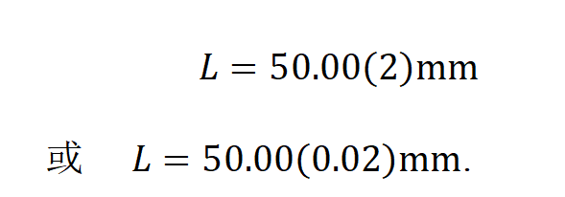


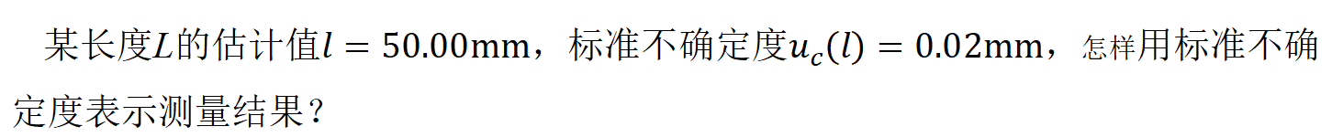

测量结果的表示
用标准不确定度表示
某长度L的估计值$l=50.00mm$，标准不确定度$u_{c}\left(l\right)=0.02mm$，怎样用标准不确定度表示测量结果？
$Q=q±u_{c}\left(q\right)$
$$L=\left(50.00±0.02\right)mm$$
$Q=q\left(u_{c}\left(q\right)\right)$
$L=50.00\left(2\right)mm$
或 $L=50.00\left(0.02\right)mm$.

Slide 32

提升内容—扩展不确定度
当需要高包含概率的不确定度时，需要将标准不确定度$u_{c}$乘以一个大于1的数字，得到的结果称为扩展不确定度，所乘的大于1的数字称为包含因子，即为$k_{p}$。
$U_{P}=k_{P}∙u_{c}$
包含因子的取值与自由度和包含概率有关。
自由度是在进行统计计算时可以自由变化的值的数量，用ν 表示.

Slide 33
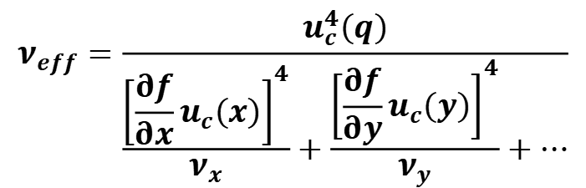


提升内容—扩展不确定度
对于A类评定的标准不确定度，两种情况下：$ν=n−1$.
对于B类评定的标准不确定度，$ν=\frac{1}{2{\left(\frac{∆u_{B}}{u_{B}}\right)}^{2}}$，其中$∆u_{B}$为u_{B}的标准差.
通常$∆u_{B}=0$，则$ν=∞$.
合成标准不确定度的有效自由度$ν_{eff}$
可以使用Welch-Satterthwaite公式得到。
$$ν_{eff}=\frac{u_{c}^{4}\left(q\right)}{\frac{{\left[\frac{∂f}{∂x}u_{c}\left(x\right)\right]}^{4}}{ν_{x}}+\frac{{\left[\frac{∂f}{∂y}u_{c}\left(y\right)\right]}^{4}}{ν_{y}}+⋯}$$

Slide 34


提升内容—扩展不确定度
$k_{P}=t_{P}\left(ν_{eff}\right)$
表1 t 分布在不同概率P 与自由度ν 时的 t_{p}(ν) 值
自由度ν |  | 1 | 2 | 3 | 4 | 5 | 6 | 7 | 8 | 9 | 10 | 100 | ∞
P | 0.683 | 1.84 | 1.32 | 1.20 | 1.14 | 1.11 | 1.09 | 1.08 | 1.07 | 1.06 | 1.05 | 1.005 | 1.000
 | 0.95 | 12.71 | 4.30 | 3.18 | 2.78 | 2.57 | 2.45 | 2.36 | 2.31 | 2.26 | 2.23 | 1.984 | 1.960
 | 0.99 | 63.66 | 9.92 | 5.84 | 4.60 | 4.03 | 3.71 | 3.50 | 3.36 | 3.25 | 3.17 | 2.626 | 2.576
为简便起见，本课程约定：当自由度大于10 时，取 $k_{0.95}=1.96$ 和 $k_{0.99}=2.58$.
用扩展不确定度表示测量结果：
形式1
$Q=x±U_{P}$ P=0.95/0.99
为简单起见，本课程采用形式1
形式2
$Q=x±U_{P}$ k=…

Slide 35
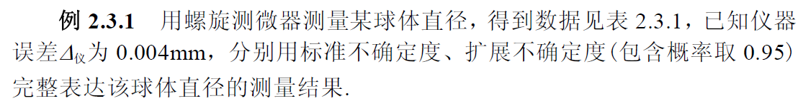
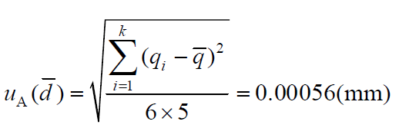
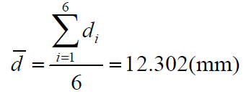


例1
表2.3.1 球体直径测量数据
测量次数 | 1 | 2 | 3 | 4 | 5 | 6
直径d/mm | 12.302 | 12.304 | 12.301 | 12.302 | 12.301 | 12.300
(1)测量模型
(2) $\overline{d}$的标准不确定度
$$d=\overline{d}+d_{仪}$$

Slide 36
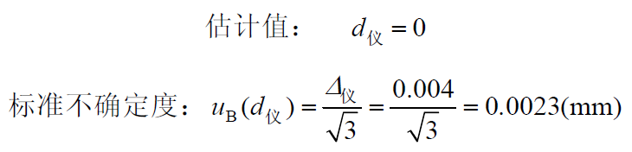
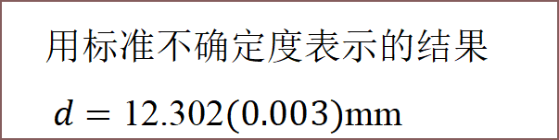

(3) d_{仪}的标准不确定度
(4) d的标准不确定度
$$u_{c}\left(d\right)=\sqrt{{\left(u_{A}\left(\overline{d}\right)\right)}^{2}+{\left(u_{B}\left(d_{仪}\right)\right)}^{2}}=0.0024mm=0.003mm$$
用标准不确定度表示的结果
$d=\text{12}\text{.}\text{302}\text{(}\text{0}\text{.}\text{003}\text{)}\text{mm}$

Slide 37
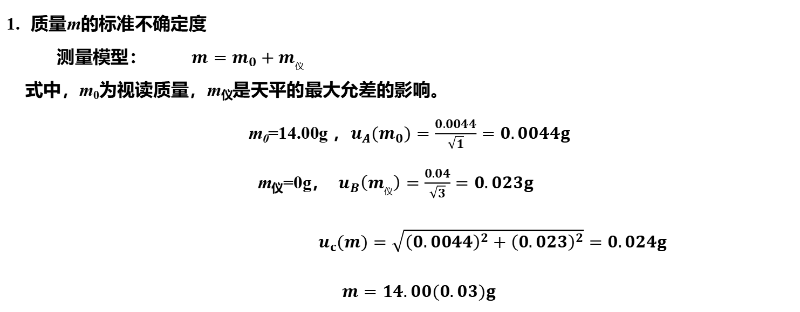
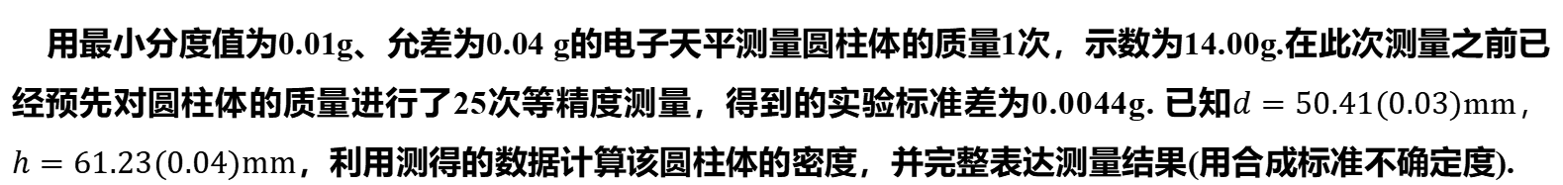
例2
用最小分度值为0.01g、允差为0.04 g的电子天平测量圆柱体的质量1次，示数为14.00g.在此次测量之前已经预先对圆柱体的质量进行了25次等精度测量，得到的实验标准差为0.0044g. 已知$d=50.41(0.03)$mm， $h=61.23(0.04)mm$，利用测得的数据计算该圆柱体的密度，并完整表达测量结果(用合成标准不确定度).
质量m的标准不确定度
测量模型： $m=m_{0}+m_{仪}$
式中，m₀为视读质量，m_{仪}是天平的最大允差的影响。
m₀=14.00g ，$u_{A}(m_{0})=\frac{0.0044}{\sqrt{1}}=0.0044g$
m_{仪}=0g， $u_{B}\left(m_{仪}\right)=\frac{0.04}{\sqrt{3}}=0.023g$
$u_{c}(m)=\sqrt{{\left(0.0044\right)}^{2}+{\left(0.023\right)}^{2}}=0.024g$
$$m=14.00(0.03)g$$

Slide 38
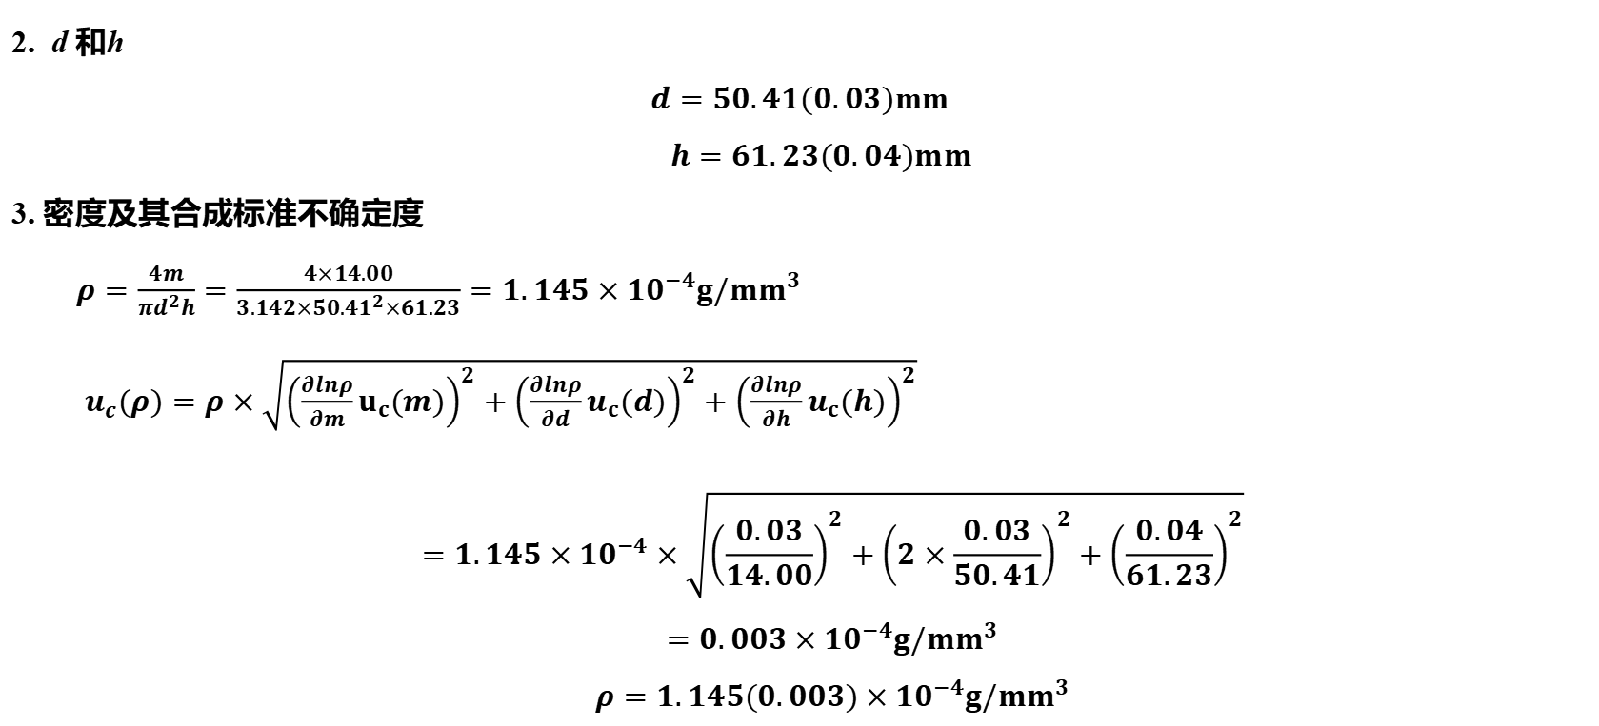
2. d 和h
$d=50.41(0.03)$mm
$h=61.23(0.04)mm$
3. 密度及其合成标准不确定度
$ρ=\frac{4m}{πd^{2}h}=\frac{4×14.00}{3.142×{50.41}^{2}×61.23}=1.145×{10}^{−4}g/{mm}^{3}$
$u_{c}(ρ)=ρ×\sqrt{{\left(\frac{∂lnρ}{∂m}u_{c}(m)\right)}^{2}+{\left(\frac{∂lnρ}{∂d}u_{c}(d)\right)}^{2}+{\left(\frac{∂lnρ}{∂h}u_{c}(h)\right)}^{2}}$
$$=1.145×{10}^{−4}×\sqrt{{\left(\frac{0.03}{14.00}\right)}^{2}+{\left(2×\frac{0.03}{50.41}\right)}^{2}+{\left(\frac{0.04}{61.23}\right)}^{2}}$$
$$=0.003×{10}^{−4}g/{mm}^{3}$$
$$ρ=1.145(0.003)×{10}^{−4}g/{mm}^{3}$$

Slide 39
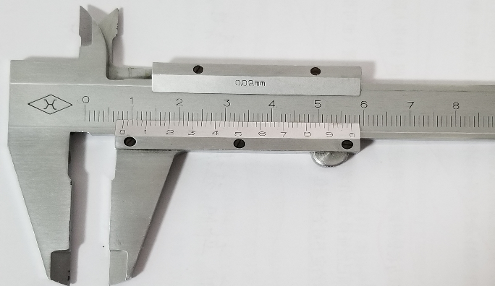
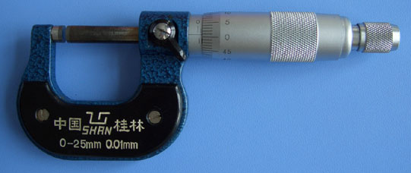
三、有效数字的运算
有效数字位数与仪器精度有关系吗？
对同一测量对象，测量仪器精度越高，得到的有效数字位数越多！
8.2 mm
0
cm
1
8.22 mm
8.225 mm

Slide 40
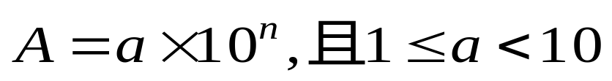
三、有效数字的运算
1、科学计数法
记
例：光速C=30万公里每秒
也可以写成：C=3.0×10⁵ km/s=3.0×10⁸ m/s
例： 电子电量 e = 1.602176634×10⁻¹⁹ C

Slide 41
三、有效数字的运算
2、尾数舍入规则：四舍六入五凑偶
<５则舍去，保留数字不变；
>５则进1，保留数字的末位数字加１；
=５，且其后有非０数字时进1，保留数字的末位数字加１；
=５，且其后无数字或皆为０时，若所保留的末位数字为奇数则进1，若所保留的末位数字为偶数则舍去。
例：将下列数据保留3位有效数字：
0.050849—5.08×10⁻² 6.2050 —6.20
780.51 —781 780.499—780

Slide 42
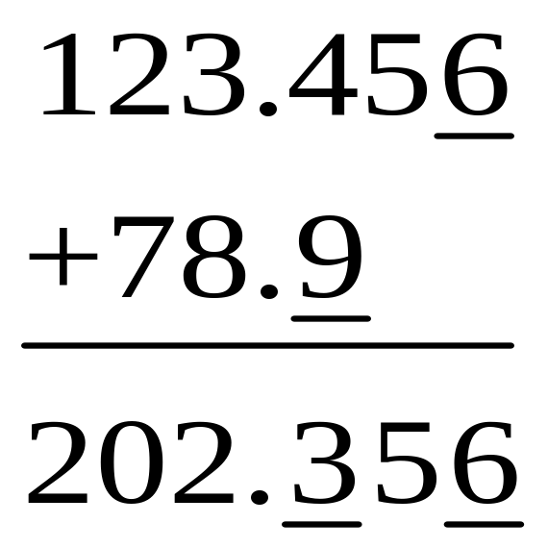
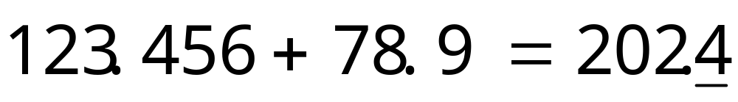
三、有效数字的运算
3、运算规则：
加减法：
四条总原则：
（1）准※准=准
（2）准※可=可
（3）可※可=可
（4）进位=准
注： ※代表四则运算
原始数据最后1位为可疑数字
结果保留1位可疑数字
关键：结果中最高位可疑数字位置
方法: 向左看齐

Slide 43
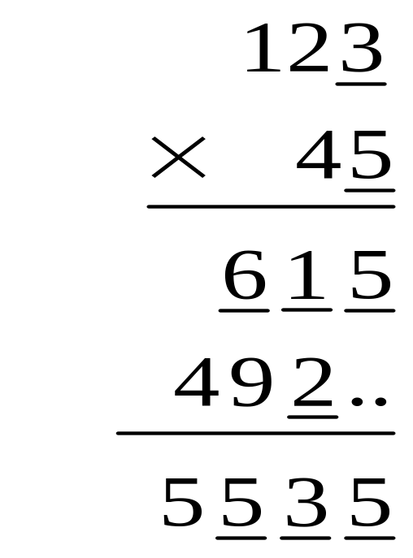
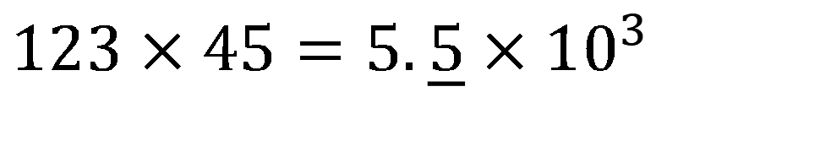
三、有效数字的运算
乘除法：
原始数据最后1位为可疑数字
$$123×45=5.\underline{5}×10^{3}$$
结果保留1位可疑数字
关键：结果中最高位可疑数字位数
方法：向少看齐

Slide 44
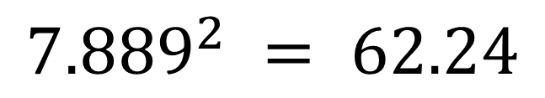

三、有效数字的运算
乘方、开方
有效数字位数与底数的相同
对数函数、指数函数和三角函数可在其存疑位增加1和减少1来计算其值，根据其数据的变化确定它的有效数字的位数.
例：计算ln47.23，存疑位为0.01
ln47.24=3.85524，ln47.23=3.85503，ln47.22=3.85481
结果从万分位开始变化，因此结果应为：ln47.23=3.8550

Slide 45


三、有效数字的运算
指数函数
与指数小数点后的位数相同
取成1.983
三角函数
与角度的有效位数相同
$\sin{45°33′}$=0.7139
数学和物理学常数不列入有效数字运算法则

Slide 46
四、测量结果的书写规则
不确定度保留1~2位有效数字，多余尾数只入不舍
相对不确定度保留2位有效数字，多余尾数只入不舍
算术平均值的最后一位有效数字和不确定度的最后一 位有效数字的数位要一致，多余尾数按4舍6入5凑偶
完整表达式使用科学记数时，算术平均值与不确定度都需要使用科学记数，且它们的数量级部分幂指数要统一并提到括号外面书写。

Slide 47
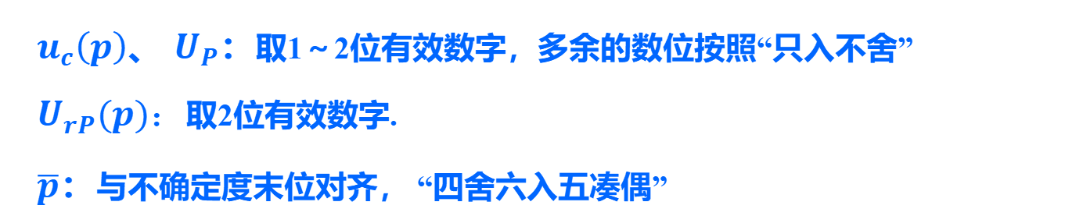

四、测量结果的书写规则
结果表示形式
标准不确定度$： Q=x\left(u_{c}\left(x\right)\right)$
扩展不确定度： $Q=x±U_{P}$ P=0.95/0.99
相对不确定度： $U_{rP}(x)=\frac{u_{c}}{x}×100\%$
有效数字位取舍原则
$u_{c}\left(p\right)$、 $U_{P}$：取1～2位有效数字，多余的数位按照“只入不舍”
$U_{rP}(p)：$取2位有效数字.
$\overline{p}$：与不确定度末位对齐， “四舍六入五凑偶”

Slide 48
作业：练习题 P36
第2、3、4（1）、4（3）、5、6。
第二周实验在DS1321室，下去预习7.1密立根油
滴法测基本电荷。
第二周上课前交本周作业，下周检查预习报告。

Slide 49
原理清楚，公式正确，图形正确，文字说明齐全;
实验报告撰写总体要求
5、实验报告撰写总体要求
1
数据记录表格正确，数据规范，数据有单位;
1.2
实验步骤清楚，关键步骤描述正确;
数据处理过程详细，公式数据带入正确，用完整表达式表示测量结果。

